Slide 1
ПЛОТНОСТЬ ВОЗБУЖДЁННЫХ СОСТОЯНИЙ АТОМНЫХ ЯДЕР
Научный руководитель
д.ф-м.н., проф.
Студент
А. Л. Барабанов
Л. Е. Трофимов

Slide 2
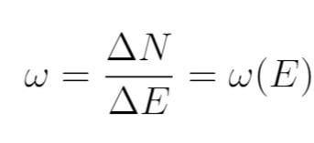
Цель исследования
Возбуждённое состояние атомного ядра
Состояние с меньшей энергией
Модель идеального Ферми-газа, N >> 1
Notes:
Параметр а – плотность уровней

Slide 3
Рабочая модель
Простейшая ядерная модель оболочек:
Для примера рассматривается ядро 40-Ca
Notes:
20 протонов 20 нейтронов, рассазываем с принципом Паули.
Смотрим на энергии состояний < 100 МэВ.

Slide 4
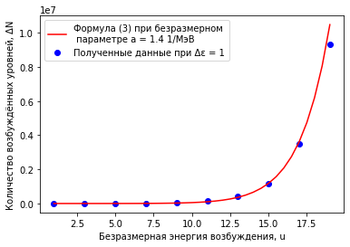
Зависимость плотности многочастичных состояний от энергии возбуждения. Δε = 1.

